Slide 1
FULL STACK PYTHON
Clase 24
SQL 3

Slide 2

JOIN y Subconsultas

Slide 3
Les damos la bienvenida
Vamos a comenzar a grabar la clase

Slide 4
Clase 23
Clase 24
Clase 25
Lenguaje y Sublenguajes SQL
Gestión y manipulación de datos con SQL.
Gestión y manipulación de datos.
Sublenguajes DDL y DML.
Consultas: Estructura consulta SQL. Cláusulas SELECT, FROM, WHERE.
Alias y literales. ORDER BY.
JOIN y Subconsultas
JOIN: Inner, Left, Right.
Funciones de agregación, GROUP BY, HAVING.
Funciones escalares: Caracteres o cadena, Conversión, Fecha y tiempo, Matemáticas.
Subconsultas.
Fundamentos de Python
Introducción a Python.
Entorno. Hola mundo.
Salida por pantalla: print.
Lectura por teclado: input.
Tipo de datos: números enteros y flotantes, texto, booleanos.
Tipos de operadores.
Operadores aritméticos y de asignación.
Variables.

Slide 5
Cláusula JOIN
La cláusula JOIN se utiliza para indicar la manera en que se relacionan las tablas, es decir, con qué atributos se está plasmando la relación entre ellas.
Para unir las tablas vamos a necesitar un dato que relacione a ambas tablas, que las una.

Slide 6
Cláusula JOIN
Las relaciones son importantes para no duplicar datos. Por ejemplo: si tenemos una tabla “escuelas” y existe un alumno que pertenece a una escuela no debemos repetir los datos de la escuela en la tabla alumnos.
Las tablas deben estar normalizadas, los datos deben estar almacenados en forma eficiente para poder hacer consultas más rápidas, para que la BD no ocupe más espacio del que podría y para que las tablas no tengan tantos campos.
SELECT campo1, campo2, ...,campoN FROM tabla1
JOIN tabla2 ON tabla1.campo1 = tabla2.campo2
JOIN tabla3 ON tabla2.campo3 = tabla3.campo4

Slide 7
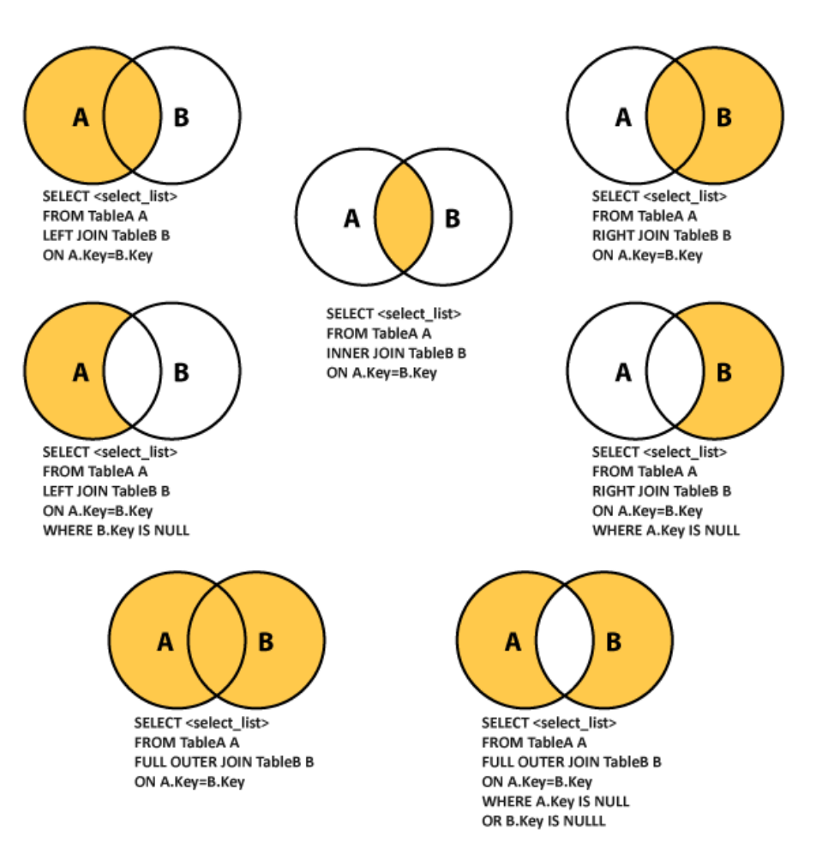
SQL JOINS

Slide 8

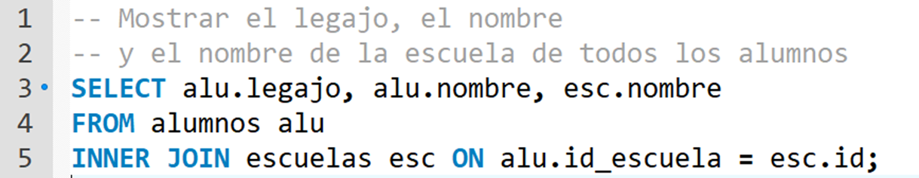
INNER JOIN
INNER JOIN traerá solamente los registros que coincidan entre ambas tablas. Por ejemplo: si una escuela no tiene alumnos relacionados esa consulta no los traerá, del mismo modo si un alumno no tiene asignada una escuela tampoco lo mostrará.
Dentro del INNER JOIN establecemos que para la tabla escuelas el campo id está relacionado con el campo el campo id_escuela de la tabla alumnos.

Slide 9

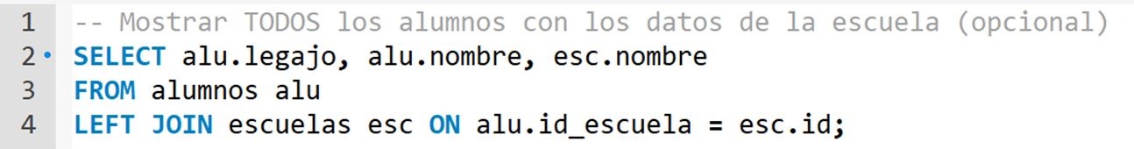
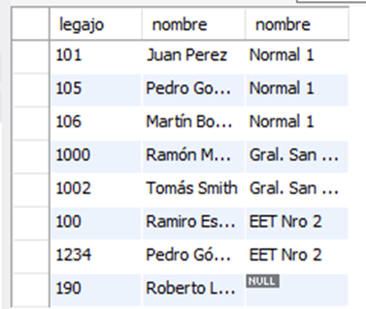
LEFT JOIN
LEFT JOIN tiene como condición que figure en, al menos una tabla. Left indica que va a tomar como tabla principal la de la izquierda. De esa tabla muestra todos los registros, sin importar si tiene registros asociados en la otra tabla.
El último alumno no tiene escuela asociada o tiene una escuela asociada que no existe.

Slide 10

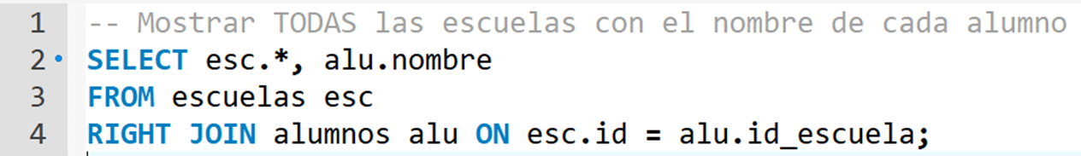
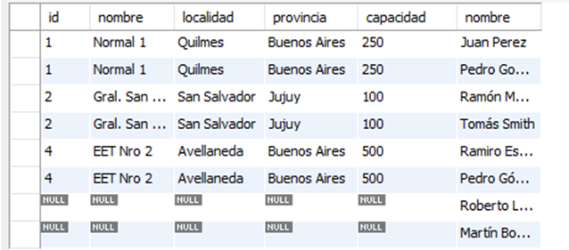
RIGHT JOIN
RIGHT JOIN tiene como condición que figure en, al menos una tabla. Right indica que va a tomar como tabla principal la de la derecha. De esa tabla muestra todos los registros, sin importar si tiene registros asociados en la otra tabla.
Los últimos dos alumnos no tienen escuela asignada o tienen una escuela asignada que no existe.

Slide 11
Funciones de agregación
Las funciones de agregación más comunes disponibles en el lenguaje son: SUM, AVG, MAX, MIN, COUNT. La sintaxis del uso de las funciones agregadas es la siguiente:
SELECT <lista de campos>, función agregada
FROM <tabla1 JOIN tabla2 ON….>
GROUP BY <lista de campos>
[HAVING función agregada <condición>]
Reúnen un conjunto de registros para agrupar los datos y llevar a cabo la operación en cuestión (suma, promedio, cuenta, etc), de ahí la necesidad de la cláusula GROUP BY.

Slide 12
Uso de funciones agregadas
La lista de campos en el GROUP BY y en el SELECT es la misma. Si no hay una lista de campos significa que vamos a obtener una suma total, por lo tanto la cláusula GROUP BY tampoco es necesaria. Estas cláusulas se utilizan conjuntamente con el SELECT ya que siempre van asociadas a una consulta.
Ejemplo: uso de función SUM
SELECT SUM(cant*pr.precio) FROM pedidos_productos pp JOIN productos pr ON pp.codproducto=pr.codigo JOIN pedidos p ON p.nro=pp.codpedido WHERE month(p.fecha)=1 and year(p.fecha)=2017

Slide 13
Uso de funciones agregadas
Si quisiéramos saber cuántas unidades se vendieron de cada producto por mes para el 2017, podríamos formularlo de la siguiente manera:
SELECT month(p.fecha) as Mes, SUM(cant) as Cantidad FROM pedidos_productos pp JOIN productos pr ON pp.codproducto=pr.codigo JOIN pedidos p ON p.nro=pp.codpedido WHERE year(p.fecha)=2017 GROUP BY month(p.fecha)

Slide 14
Uso de funciones agregadas
Si hubiéramos querido saber los pedidos cuyo total fuera superior a $ 1.000 podríamos hacer lo siguiente:
SELECT p.Nro, SUM(cant*precio) as total FROM pedidos_productos pp JOIN productos pr ON pp.codproducto=pr.codigo JOIN pedidos p ON p.nro=pp.codpedido GROUP BY p.nro HAVING SUM(cant*precio)>1000

Slide 15
¿Cómo funcionan las cláusulas Having y Where?
WHERE opera sobre registros individuales, mientras que HAVING lo hace sobre un grupo de registros.
Con WHERE podemos establecer una condición usando registros individuales, aquellos que cumplan con esta condición serán seleccionados (eliminados o actualizados). Con HAVING podemos establecer una condición sobre un grupo de registros.
HAVING acostumbra ir acompañado de la cláusula GROUP BY, dado que opera sobre los grupos que nos “retorna” GROUP BY.
¿Cuándo usar HAVING o WHERE? Deberíamos usar HAVING solo cuando se vea implicado el uso de funciones de grupo (AVG, SUM, COUNT, MAX, MIN), debido a que con WHERE no podemos realizar condiciones que impliquen estas funciones.

Slide 16
Funciones escalares
Tras ver las funciones de agregación, vamos a ver las funciones escalares del lenguaje de consultas.
Al igual que en cualquier otro lenguaje de programación, SQL dispone de una serie de funciones que nos facilitan la obtención de los resultados deseados. Éstas se pueden utilizar en las cláusulas SELECT, WHERE y ORDER BY que ya hemos estudiado. Otra característica a tener en cuenta es que se pueden anidar, es decir, una función puede llamar a otra función.
Notes:
https://www.campusmvp.es/recursos/post/Fundamentos-de-SQL-Funciones-escalares-en-consultas-de-seleccion.aspx

Slide 17
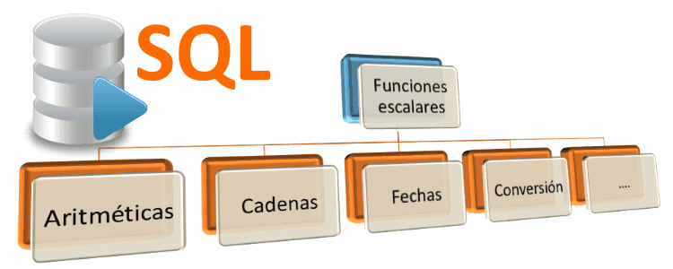
Funciones escalares
En el lenguaje SQL estándar existen básicamente 5 tipos de funciones: aritméticas, de cadenas de caracteres, de fechas, de conversión, y otras funciones que no se pueden incluir en ninguno de los grupos anteriores.
Nos vamos a limitar a citar algunas de las más significativas, incluyendo una breve descripción de las mismas. +info
Notes:
https://www.campusmvp.es/recursos/post/Fundamentos-de-SQL-Funciones-escalares-en-consultas-de-seleccion.aspx

Slide 18
Funciones escalares | Aritméticas
Funciones aritméticas: Todas las funciones matemáticas devuelven NULL en caso de error. +info
ABS(n): Devuelve el valor absoluto de “n”.
ROUND(m, n): Redondea el número “m” con el número de decimales indicado en “n”, si no se indica “n” asume cero decimales.
SQRT(n): Devuelve la raíz cuadrada del parámetro que se le pase.
POWER(m, n): Devuelve la potencia de “m” elevada al exponente “n”.
Notes:
https://www.campusmvp.es/recursos/post/Fundamentos-de-SQL-Funciones-escalares-en-consultas-de-seleccion.aspx
https://dev.mysql.com/doc/refman/8.0/en/mathematical-functions.html

Slide 19
Funciones escalares | Cadenas
Funciones de cadenas: Para funciones que operan en posiciones de cadena, la primera posición se numera 1. +info
LOWER(c): Devuelve la cadena “c” con todas las letras convertidas a minúsculas.
UPPER(c): Devuelve la cadena “c” con todas las letras convertidas a mayúsculas.
LTRIM(c): Elimina los espacios por la izquierda de la cadena “c”.
RTRIM(c): Elimina los espacios por la derecha de la cadena “c”.
REPLACE(c, b, s): Sustituye en la cadena “c” el valor buscado “b” por el valor indicado en “s”.
LEFT(c, n): Devuelve “n” caracteres por la izquierda de la cadena “c”.
RIGHT(c, n): Devuelve “n” caracteres por la derecha de la cadena “c”.
SUBSTRING(c, m, n): Devuelve una sub-cadena obtenida de la cadena “c”, a partir de la posición “m” y tomando “n” caracteres.
Notes:
https://dev.mysql.com/doc/refman/8.0/en/string-functions.html

Slide 20
Funciones escalares | Fechas
Funciones de manejo de fechas: Las funciones que esperan valores de fecha generalmente aceptan valores de fecha y hora e ignoran la parte de la hora. Las funciones que esperan valores de hora generalmente aceptan valores de fecha y hora e ignoran la parte de la fecha. +info
YEAR(d): Devuelve el año correspondiente de la fecha “d”.
MONTH(d): Devuelve el mes de la fecha “d”.
DAY(d): Devuelve el día del mes de la fecha “d”.
DATE_ADD(): Agrega valores de tiempo (intervalos) a un valor de fecha.
Notes:
https://dev.mysql.com/doc/refman/8.0/en/date-and-time-functions.html

Slide 21
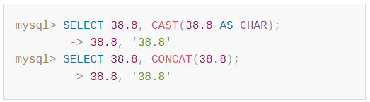
Funciones escalares | Conversión
Funciones de conversión: Estas funciones suelen ser específicas de cada gestor de datos, ya que cada SGBD (SQL Server, Oracle, MySQL) utiliza nombres diferentes para los distintos tipos de datos (aunque existen similitudes se dan muchas diferencias).
Las funciones de conversión nos permiten cambiar valores de un tipo de datos a otro. Por ejemplo, si tenemos una cadena y sabemos que contiene una fecha, podemos convertirla al tipo de datos fecha.
En MySQL, por ejemplo, solucionamos la mayor parte de las conversiones con la función CAST. +info
Ejemplo:
Notes:
https://dev.mysql.com/doc/refman/8.0/en/type-conversion.html

Slide 22
Subconsultas
Consiste en utilizar los resultados de una consulta dentro de otra, que se considera la principal. Esta posibilidad fue la razón original para la palabra “estructurada” en el nombre Lenguaje de Consultas Estructuradas (Structured Query Language, SQL).
En este ejemplo la consulta principal es SELECT... FROM empleados. La subconsulta es (SELECT MIN (fechapedido) FROM pedidos WHERE rep = numemp). En esta subconsulta tenemos una referencia externa (numemp) es un campo de la tabla empleados (origen de la consulta principal).

Slide 23
Subconsultas
¿Qué pasa cuando se ejecuta la consulta principal?
Se toma el primer empleado y se calcula la subconsulta sustituyendo numemp por el valor que tiene en el primer empleado. La subconsulta obtiene la fecha más antigua en los pedidos del rep = 101,
Se toma el segundo empleado y se calcula la subconsulta con numemp = 102 (numemp del segundo empleado)... y así sucesivamente hasta llegar al último empleado.
Al final obtenemos una lista con el número, nombre y fecha del primer pedido de cada empleado.

Slide 24
Operador EXISTS
El operador EXISTS se utiliza para probar la existencia de cualquier registro en una subconsulta. El operador EXISTS devuelve VERDADERO si la subconsulta devuelve uno o más registros.
SELECT column_name(s)
FROM table_name
WHERE EXISTS
(SELECT column_name FROM table_name WHERE condition);
Notes:
https://www.w3schools.com/sql/sql_exists.asp

Slide 25
Ejemplo EXISTS
La siguiente instrucción SQL devuelve VERDADERO y enumera los proveedores con un precio de producto inferior a 20:
SELECT SupplierName
FROM Suppliers
WHERE EXISTS (SELECT ProductName FROM Products WHERE Products.SupplierID = Suppliers.supplierID AND Price < 20);

Slide 26
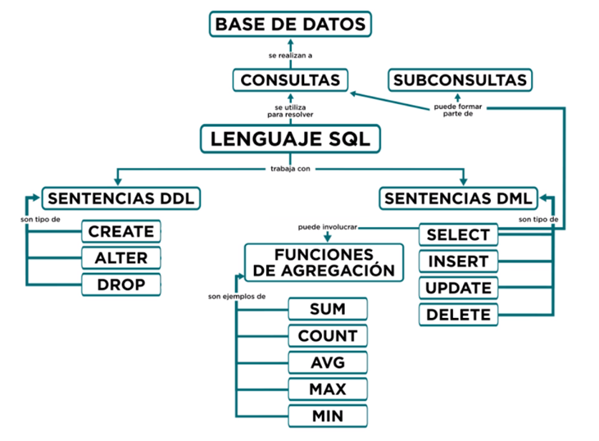
Síntesis SQL

Slide 27
Material extra

Slide 28
Artículos de interés
Material extra:
Campusmvp.es: Funciones de agregación
Base de datos en SQL (curso)
SQL desde cero (curso)
SQL HAVING y WHERE: Las diferencias que necesita saber
Videos:
Curso de Microsoft SQL Server
La historia completa de las bases de datos SQL (o relacionales)

Slide 29
No te olvides de dar el presente

Slide 30
Recordá:
Revisar la Cartelera de Novedades.
Hacer tus consultas en el Foro.
Realizar los Ejercicios de repaso.
Todo en el Aula Virtual.

Slide 31
Muchas gracias por tu atención.
Nos vemos pronto

